Slide 1

TÀI LIỆU GIỚI THIỆU
PHẦN MỀM QUẢN LÝ XE CÔNG VỤ (VMS)
Vehicle Management System
Trình bày: Phan Văn Bình – Chuyên viên triển khai, vận hành phần mềm
PHÒNG VẬN HÀNH SỐ
KLH Koun mom, Ratanakiri, Cambodia / 08.2026

Slide 2

NỘI DUNG GIỚI THIỆU
01
KHÓ KHĂN KHI QUẢN LÝ XE CÔNG
02
DANH SÁCH THUẬT NGỮ SỬ DỤNG TRONG PHẦN MỀM
03
TỔNG QUAN CCACS TÍNH NĂNG CỦA PHẦN MỀM
04
PHÂN QUYỀN TRONG PHẦN MỀM
05
QUY TRÌNH ĐIỀU PHỐI XE CÔNG VỤ
06
GIÁM SÁT GPS & DASHBOARD TỔNG QUAN
07
QUY TRÌNH ĐĂNG KIỂM - BẢO TRÌ / QUẢN LY NHIÊN LIỆU - CHI PHÍ
08
PHỤ LỤC – DỮ LIỆU ĐẦU VÀO CHO HỆ THỐNG
VMS – Vehicle Management System | THACO AGRI – KLH Koun Mom
2

Slide 3
KHÓ KHĂN KHI QUẢN LÝ XE CÔNG VỤ
1
2
Khó biết xe nào đang rảnh / đang sử dụng
Khó theo dõi lịch trình và tài xế
1
Đăng ký đặt xe tiện lợi thông qua phần mềm giảm tải cho người đặt xe và người quản lý xe công
3
2
Quản lý nhiên liệu, bảo dưỡng chưa tập trung
4
Phải đăng ký xe qua điện thoại, Zalo, Excel hoặc giấy
Theo dõi lịch trình xe và tài xế theo thời gian thực, đơn giản và nhanh chóng
3
Báo cáo tổng quan, xuyên suốt từ XN, KLH đến toàn tập đoàn
5
6
Báo cáo mất nhiều thời gian
Khó tổng hợp chi phí theo xe / đơn vị / chuyến
4
Quản lý nhiên liệu, bảo trì bảo dưỡng dễ dàng nhanh chóng

Slide 4
DANH SÁCH THUẬT NGỮ
TT | THUẬT NGỮ | ĐỊNH NGHĨA
1 | Phiếu | Yêu cầu sử dụng xe công vụ do người dùng đăng ký.
2 | Chuyến | Một lần xe thực hiện hành trình theo kế hoạch, có thời gian, xe và tài xế cụ thể.
3 | Tuyến | Lộ trình kết nối các điểm trên mạng lưới giao thông, làm cơ sở để tạo chuyến.
6 | Điểm trung chuyển | Địa điểm hành khách hoặc xe chuyển tiếp sang chặng/chuyến khác.
7 | Chuyến thẳng | Chuyến mà hành khách đi từ điểm đi đến điểm đến bằng một xe, không đổi xe.
8 | Nối chuyến | Hình thức hành trình sử dụng từ hai chuyến xe trở lên và đổi xe tại điểm trung chuyển.
9 | Ghép chuyến | Việc đưa nhiều phiếu có nhu cầu phù hợp vào cùng một chuyến xe.
10 | Cùng hướng | Các nhu cầu có phần hành trình trùng hoặc gần trùng nhau trong cùng khoảng thời gian và có khả năng đi chung xe.
11 | Chuyến nội bộ | Chuyến xe thực hiện trên một tuyến nội bộ.
12 | Chuyến liên khu vực | Chuyến xe thực hiện trên tuyến kết nối giữa các khu vực.
13 | Sơ đồ hành trình | Hiển thị toàn bộ các điểm đi – điểm đến và khoảng cách giữa các điểm.

Slide 5
TỔNG QUAN CÁC TÍNH NĂNG CỦA PHẦN MỀM
Điều phối xe tập trung
Quản lý xe – tài xế
Báo cáo - Chi phí
Đăng ký xe.
Điều phối xe
Giám sát lái xe trong quá trình di chuyển
Báo cáo sự cố – tai nạn
Ghi nhận thông tin di chuyển và chi phí chuyến đi
Quản lý thông tin xe
Quản lý thời gian bảo dưỡng.
Quản lý đăng kiểm, transit.
Quản lý định mức nhiên liệu.
Quản lý thông tin tài xế, phân vùng tài xế theo khu vực quản lý
Giám sát vị trí xe (GPS) theo thời gian thực.
Màn hình Dashboard mô hình hóa thông tin hệ thống.
Báo cáo đa hình: tài xế, xe, chuyến đi.
Quản lý nhiên liệu.
Quản lý chi phí phát sinh khác.
Nền tảng quản lý tập trung toàn bộ hoạt động điều phối, vận hành đội xe công vụ theo các cấp từ VPĐH đến KLH và XN.

Slide 6
PHÂN QUYỀN NGƯỜI DÙNG (RBAC) TRONG PHẦN MỀM
TT | TÊN ĐỐI TƯỢNG | ĐẶT XE | ĐIỀU PHỐI CHUYẾN | QL THÔNG TIN XE | QL THÔNG TIN TÀI XẾ | QL CẤP PHÁT NHIÊN LIỆU | BÁO CÁO | QL HÀNH TRÌNH / BẢO DƯỠNG XE | NHẬP CHI PHÍ VẬN HÀNH | GIÁM SÁT GPS
1 | CÁN BỘ NHÂN VIÊN
2 | QUẢN TRỊ VĂN PHÒNG
3 | TRƯỞNG NHÓM LÁI XE
4 | NHÂN VIÊN LÁI XE
5 | KÊ TOÁN
6 | LÃNH ĐẠO SỬ DỤNG XE RIÊNG
7 | QUẢN TRỊ HỆ THỐNG
Phần mềm chia người dùng theo bảy nhóm cho. Mỗi nhóm có quyền hạn riêng đảm bảo cho việc bảo mật dữ liệu và không chồng chéo chức năng giữa các người dùng

Slide 7
PHÂN QUYỀN QUẢN LÝ THEO KHU VỰC
 | PHIẾU |  | CHUYẾN
ĐỐI TƯỢNG | KHU VỰC CỦA MÌNH | KHU VỰC KHÁC | TUYẾN NỘI BỘ | TUYẾN LIÊN KHU VỰC
CÁN BỘ NHÂN VIÊN | T/Sửa của mình | T/Sửa của mình | Xem chuyến của mình | Xem chuyến của mình
QUẢN TRỊ VĂN PHÒNG | X | Đ* | X | X*
TRƯỞNG NHÓM LÁI XE | X | – | X | Đ
NHÂN VIÊN LÁI XE | Đ | – | Xem chuyến của mình | Xem chuyến của mình
KẾ TOÁN | Đ | – | Xem | Xem
LÃNH ĐẠO SỬ DỤNG XE RIÊNG | Đ | – | Xem | Xem
QUẢN TRỊ HỆ THỐNG | X | X | X | X
TẬP ĐOÀN THACO AGRI
TUYẾN LIÊN KHU VỰC
VPĐH GIA LAI
KLH
KOUN MOM
KLH SNUOL
KLH
CAO NGUYÊN
KLH NAM LÀO
TUYẾN
NỘI BỘ
TUYẾN
NỘI BỘ
TUYẾN
NỘI BỘ
TUYẾN
NỘI BỘ
TUYẾN
NỘI BỘ
Phần mềm được chia theo cấu trúc đa khu vực cho phép đảm bảo dữ liệu của khu vực nào chỉ có khu vực đó được tiếp cận. Đồng thời quản trị hệ thống có thể xem tổng thể hệ thống
Ký hiệu:
X: Toàn quyền
Đ: Được xem
T: Được tạo/sửa
D: điều phối
–: Không được truy cập
Đ*: chỉ được xem dữ liệu liên khu vực liên quan đến khu vực của mình.
X*: được điều phối tuyến liên khu vực nhưng nên có cơ chế đồng điều phối với khu vực đầu kia.

Slide 8
QUY TRÌNH ĐIỀU PHỐI XE CÔNG VỤ
CBNV ĐẶT XE
QUẢN LÝ ĐỘI XE / QUẢN TRỊ VĂN PHÒNG
LÁI XE
PHIẾU ĐƯỢC DUYỆT
BẮT ĐẦU
Có
GOM NHU CẦU DI CHUYỂN
PHÂN TÍCH CÙNG HƯỚNG
NHẬN THÔNG BÁO ĐẶT XE
ĐĂNG KÝ ĐẶT XE
BẮT ĐẦU CHUYẾN – NHẬP SỐ CÔNG TƠ MÉT
ĐỀ XUẤT CHUYẾN
NHẬN THÔNG BÁO HẾT XE
CÒN XE TRỐNG
CÓ SỰ CỐ
Cần phân tích thêm đặt xe khách
Không
Có
Không
NHẬN THÔNG BÁO SỰ CỐ
Có
Không
NHẬP THIẾU CHI PHÍ
NHẬP CHI PHÍ / NHIÊN LIỆU
THÊM CHI PHÍ CHƯA NHẬP
Có
KẾT THÚC CHUYẾN – NHẬP SỐ CÔNG TƠ MÉT
KẾT THÚC
Không

Slide 9
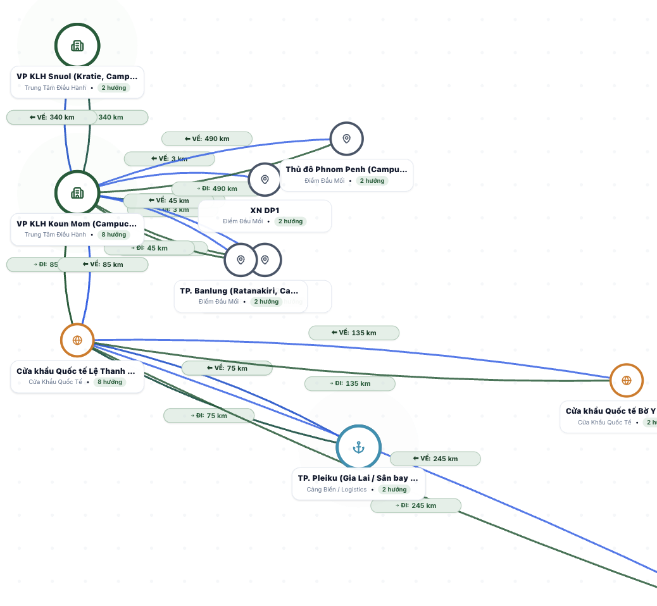
SƠ ĐỒ HÀNH TRÌNH – ĐIỂM TRUNG CHUYỂN
Sơ đồ hành trình cho biết các điểm, chặng, khoảng cách:
Người điều phối có thể nhìn tổng thể và trực quan về tuyến đường, khoảng cách các điểm -> xác định được hướng di chuyển để điều xe phù hợp.
Tính toán khoảng cách di chuyển -> dự toán được chi phí nhiên liệu và các chi phí phát sinh khác trong quá trình di chuyển.
Hệ thống tự suy luận tuyến được sắp xếp logictis phù hợp cho việc tối ưu điều phối xe.
Điểm trung chuyển
Như hình bên ta thấy trong chuyến đi từ Pleiku -> KLH Koun Mom phải đi qua điểm trung chuyển là cửa khẩu lệ thanh với 2 phương án:
Xe có transit đi thẳng từ Pleiku -> KLH Koun Mom.
Xe không có transit sẽ phải thực hiện nối chuyến. Pleiku -> Cửa khẩu Lệ Thanh -> KLH Koun Mom
Với phương án 2 phần mềm cho phép tách chuyến:
Pleiku -> Cửa khẩu lệ thanh: VPĐH Gia Lai điều xe.
Cửa khẩu lệ thanh -> KLH Koun Mom: KLH Koun Mom điều xe
Phần mềm cho phép cấu hình điểm đi, điểm đến, điểm trung chuyển phù hợp với nhu cầu điều xe, dự toán chi phí

Slide 10
GHÉP CHUYẾN CÙNG HƯỚNG
Mục tiêu: Tự động xác định các phiếu có nhu cầu di chuyển phù hợp để đề xuất ghép chung một chuyến, giảm số chuyến và tối ưu sử dụng xe.
Các phiếu được xem là cùng hướng khi:
Có một phần hành trình trùng hoặc gần trùng nhau
Thời gian khởi hành gần nhau
Có khả năng phục vụ chung bằng một chuyến xe
Không nhất thiết phải cùng điểm đi và điểm đến
Pleiku
Kontum
Bờ y
KLH Nam Lào
VD: như hình bên ta thấy các phiếu có điểm đi và điểm đến khác nhau nhưng cùng nằm trên một hành trình từ Pleiku -> KLH Nam lào. Để tối ưu chi phí và nguồn lực ta có thể ghép 3 phiếu lại thành 1 chuyến
Phiếu 1
Phiếu 2
Phiếu 3

Slide 11
CÁC NỘI DUNG CẦN THỐNG NHẤT VỚI NGHIỆP VỤ
1
Thay đổi phiếu sau khi đã xếp chuyến
2
Thay đổi xe/tài xế
3
Hủy chuyến
4
Trễ giờ / thay đổi thời gian
5
Chuyến liên khu vực

Slide 12
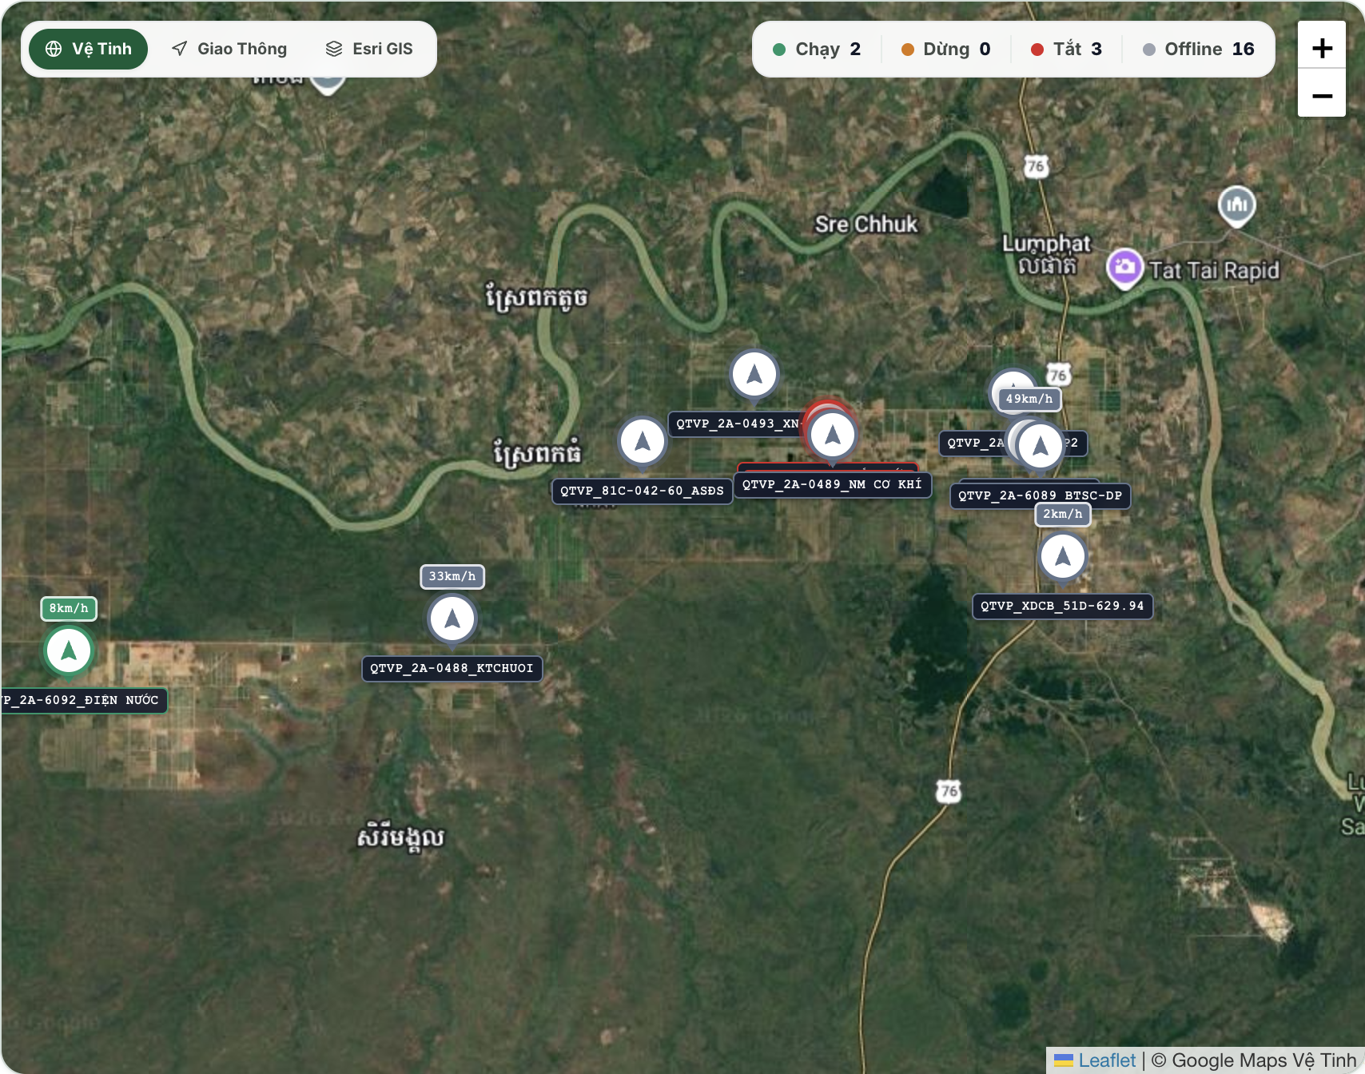
GIÁM SÁT GPS TRỰC TUYẾN & DASHBOARD TỔNG QUAN
Tổng số xe
Xe đang hoạt động
Yêu cầu chờ duyệt
Xe quá hạn đăng kiểm
Toàn bộ đội xe KLH
Realtime GPS
Cần xử lý ngay
Cảnh báo kỹ thuật
BẢN ĐỒ GIÁM SÁT GPS REALTIME
Tích hợp GPS Smartlog / Tracksolid Pro – theo dõi vị trí, vận tốc, trạng thái khóa điện (ACC On/Off) của từng phương tiện.
●
Xanh lá – Xe đang di chuyển (Moving)
●
Vàng – Xe đang dừng đỗ nổ máy (Idling)
●
Xám – Xe tắt máy (Stopped / Offline)
Tìm nhanh theo biển số xe hoặc tên tài xế để định vị tức thì trên bản đồ.
Nhấp chọn 1 xe để xem: Biển số, Tên lái xe, Tốc độ (km/h), Địa chỉ vị trí hiện tại.
VMS – Vehicle Management System | THACO AGRI – KLH Koun Mom
6

Slide 13
QUY TRÌNH ĐĂNG KỂM – BẢO TRÌ
QUẢN LÝ ĐỘI XE / QUẢN TRỊ VĂN PHÒNG
HỆ THỐNG PHẦN MỀM
TÀI XẾ
(Mobile App)
ĐẾN HẠN ĐĂNG KIỂM
BẮT ĐẦU
NHẬN THÔNG BÁO ĐĂNG KIỂM
Đúng
ĐĂNG KIỂM
NHẬP THÔNG TIN XE
ĐẾN HẠN BẢO TRÌ
NHẬP THÔNG TIN TÀI XẾ
Sai
NHẬN THÔNG BÁO BẢO TRÌ
Đúng
GHI NHẬN ĐĂNG KIỂM
BẢO TRÌ
KẾT THÚC
GHI NHẬN ĐĂNG KIỂM
1
Bảo dưỡng theo thời gian, số km, giờ hoạt động
2
Tự động dự tính chi phí chuyến đi

Slide 14
QUẢN LÝ NHIÊN LIỆU / CHI PHÍ
TÀI XẾ
HỆ THỐNG PHẦN MỀM
QUẢN TRỊ ĐỘI XE/ QUẢN TRỊ VĂN PHÒNG
BẮT ĐẦU
ĐỊNH MỨC VƯỢT GIỚI HẠN
XÁC ĐỊNH NGUYÊN NHÂN
Đúng
THÔNG TIN CHUYẾN ĐI
Sai
CẦN GIẢI TRÌNH
GIẢI TRÌNH
Có
CHI PHÍ VƯỢT GIỚI HẠN
KẾT THÚC
Không
1
Chi phí hiện tại được phân bổ theo cấp chuyến; hệ thống có thể phân bổ xuống Phiếu theo quy tắc cấu hình.

Slide 15
PHỤ LỤC – DỮ LIỆU ĐẦU VÀO CHO HỆ THỐNG
THÔNG TIN TÀI XẾ
MSNV
Họ và tên
Bằng cấp
Số điện thoại
Đơn vị quản lý
Xe quản lý
THÔNG TIN XE
Biển số
Hãng xe
Số chỗ
Bảo hiểm
Hạn bảo hiểm
Hạn đăng kiểm
Hạn làm Transit
Hạn mức nhiên liệu
Loại thiết bị GPS
ID GPS
CẤU HÌNH ĐIỂM ĐI/ĐẾN
Tên điểm
Kinh độ
Vĩ độ
Quốc gia
Khu vực
LOẠI BẢO DƯỠNG
Mã loại
Tên Loại
Thời gian định kỳ
LOẠI CHI PHÍ
Mã loại
Tên Loại
Định mức
CẤU HÌNH KHOẢNG CÁCH
Điểm đi
Điểm đến
Khoảng cách
TÀI KHOẢN
MSNV
Họ và tên
Email công ty
Khu vực quản lý
VMS – Vehicle Management System | THACO AGRI – KLH Koun Mom
9

Slide 16
TRÂN TRỌNG CẢM ƠN
PHÒNG VẬN HÀNH SỐ
KLH Koun mom, Ratanakiri, Cambodia / 08.2026

